Slide 1

中草药多模态识别系统
本草掠影 · Herb Recognition
拍图识别 → 药性解析 → 知识图谱 → AI 问答 一体化科普辅助工具
认证式交付物 · 项目介绍 | 多模态视觉 + 文本 + 知识图谱融合

Slide 2
一、项目背景与痛点
Why — 普通人识别与理解中草药的现实困难
中医药知识庞大且分散，普通用户面临三重门槛：
• 种类繁多、外观相似：部分药材饮片形态接近，肉眼难辨（如人参切片 vs 西洋参）。
• 药性专业：性味、归经、功效、配伍禁忌需要系统知识，难以速查。
• 工具割裂：现有方案「只识别不解析」或「只查询不收图」，缺少完整闭环。
• 本项目目标：打通「识别—解析—推荐—问答」全链路，并标注知识来源以减少大模型幻觉。

Slide 3
二、系统总体架构
How — 视觉 + 文本 + 知识图谱 多模态融合
输入层
• 药材图片 / 文本描述（性味·归经·功效） / 图文混合
多模态识别引擎（核心）
• 视觉编码器 Swin-Tiny（ImageNet 预训练微调）+ 文本编码器 BERT-base-chinese
• HCA 跨模态注意力融合（Cross-Attention Fusion），双分支自动切换：有文本走多模态、无文本走纯视觉
知识与服务层
• 知识图谱（NetworkX 内存版：163 药材 + 方剂 + 十八反/十九畏规则）
• RAG 检索（本地 BERT 语义检索 + 关键词降级）接入 AI 对话，回答附知识来源
• 输出层：Top-5 识别 + 药材档案 + 相似/风险提示 + 关系图谱 + 可解释热力图 + 多轮问答

Slide 4
三、功能模块总览
五大模块构成完整闭环
A 识别引擎
多模态 + 纯视觉双分支，Top-5 置信度，相似药材提示
B 知识图谱
力导向关系图：十八反(红)、十九畏(橙)、相须相使(绿)
C 多模态交互
图转文本、文本提问、RAG 多轮问答、图文混合提问
D 结果展示
药性大卡、Grad-CAM 可解释热力图、医疗风险提示
E 系统平台
新中式 Web 前端 + REST API + Gradio 备用演示端

Slide 5
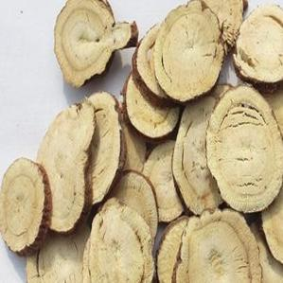
模块 A · 图片识别
拖拽 / 点击 / Ctrl+V 上传 → Top-5 候选 + 药材档案大卡
能力要点
• 支持拖拽、点击、剪贴板(Ctrl+V)三种上传方式
• 输出 Top-5 识别候选与置信度
• 自动展示药材档案大卡：性味、归经、功效、相似药材
• 纯视觉分支官方评测 Top-1 准确率 0.9548
• 医疗风险提示随结果一并展示，定位科普辅助

Slide 6
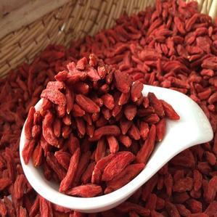
模块 B · 特性检索与知识图谱
按性味/归经/功效检索 + 关系可视化
能力要点
• 按性味 / 归经 / 功效条件筛选药材，卡片网格呈现
• 关系图谱力导向布局：红虚线=十八反、橙虚线=十九畏、绿实线=相须相使
• 图谱节点 163 味药材 + 13 经典方剂，内置配伍禁忌规则
• 支持 ?focus=药材名 聚焦查询（REST /graph）

Slide 7
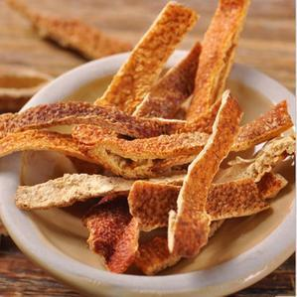
模块 D · 可解释性（Grad-CAM）
热力图展示模型关注区域，提升可信度
能力要点
• 生成识别依据的热力叠加图，直观展示关注区域
• 提供透明度滑条，可对比原图与热力
• REST 接口 /explain 返回 PNG + X-Explain-Info 元信息头
• 降低「黑箱」感，便于教学与验收演示

Slide 8
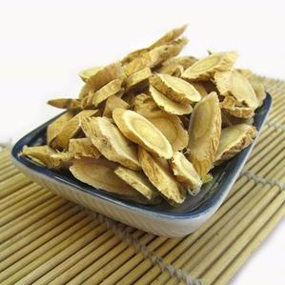
模块 C · AI 多轮对话（RAG 溯源）
大模型 + 本地知识库，回答附来源
能力要点
• 支持多轮上下文（≤10 轮）、可附图提问
• 本地 BERT 语义检索 + 关键词降级，命中知识库
• 每条回答折叠展示知识来源（rag_sources），抑制幻觉
• 可选智谱 GLM 等 OpenAI 兼容接口，Key 走环境变量，失败自动降级

Slide 9
四、识别效果与官方评估
实测指标（evaluation/reports/eval_official_report.md）
官方全量评测结果
• 有文本（多模态）Top-1 准确率：0.9995（Recall 1.0000）
• 无文本（纯视觉）Top-1 准确率：0.9548
• 文本辅助增益 Δacc：+0.0447
• 训练数据：256,767 张训练 / 10,000 张验证 / 163 类
• 硬件优化：面向 8G 显存，OOM 时降 batch_size=8 或 image_size=192
• 从零训练 Swin-Tiny 纯视觉仅 15-20%，启用 ImageNet 预训练微调后达 90%+

Slide 10
五、创新点
核心创新 / 体验创新 / 安全创新 三层
核心创新
• 视觉 + 文本 + 知识图谱三模态融合，HCA 跨模态注意力统一表征
体验创新
• 多模态混合输入 + 识别—解析—推荐—问答一体化闭环
• Grad-CAM 可解释 + 方剂推荐 + 相似药材对比
安全创新
• RAG 溯源标注（每条回答附知识来源），抑制大模型幻觉
• 医疗风险提示贯穿全链路，明确定位科普辅助而非诊疗
• 竞品对比：上述四项组合能力在同类工具中独此一份

Slide 11
六、技术栈与部署
8G 显存可运行，纯 Python 服务无需前端构建
技术栈
• PyTorch / timm / open-clip-torch（视觉多模态）、transformers BERT（文本）
• NetworkX（知识图谱）、FastAPI + uvicorn（REST）、Gradio（演示）
部署方式
• 一键安装：setup_env.bat（Windows）/ setup_env.sh（Linux/macOS）
• 启动：python main.py --mode serve（Web :8000）/ --mode demo（Gradio :7862）
• 提供 Dockerfile，支持 --gpus 容器化部署
• 环境自检：python check_environment.py

Slide 12
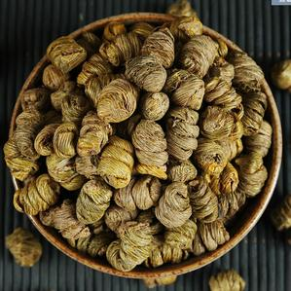
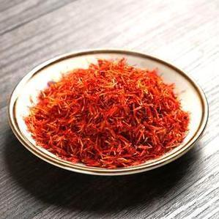
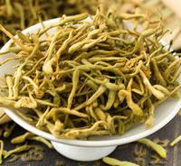
七、系统演示截图
新中式 Web 前端五大页签

Slide 13
八、交付物清单
认证式交付物对应
• 01_项目启动：项目启动报告
• 02_系统实现和测试：
• 源代码（代码 + Dockerfile 部署文件 + 第三方组件清单）
• 数据库（数据说明文档，CSV/JSON 数据资产）
• 用户手册
• 项目介绍 PPT（本文件）
• 产品演示视频（可附录）
• 03_项目关闭总结报告
• 04_个人总结（成员各自完成）

Slide 14
九、总结与展望
Summary & Future Work
已完成
• 五大模块核心闭环可用，官方评估多模态 Top-1 0.9995
• 完整文档、REST API、Gradio 与 Web 双前端、部署脚本齐备
展望
• 扩充易混淆/毒药材样例集，增强鲁棒性演示
• 可选接入 Neo4j 持久化图谱，支持更大规模推理
• 端侧轻量化导出（tools/export_model.py 已支持）

Slide 15
本草掠影 · 让识药更可信
Thanks — 中草药多模态识别系统
免责声明：本系统为中医药科普辅助工具，不构成医疗建议。

